Slide 1


COVID-19 et mesures d’ingénierie, un défi de taille!
Valérie Dancause M.A.P., ICS-PCI.
Adjointe à la Directrice des soins infirmiers CHU de Québec
Dre Marie Gourdeau
Microbiologiste-infectiologue

Slide 2
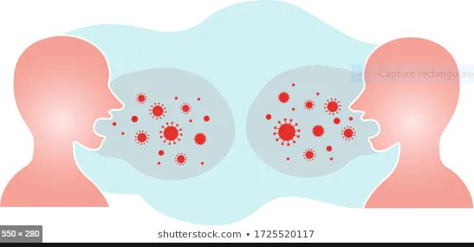
Déclaration de conflits d’intérêts
Aucun conflit d’intérêts à déclarer
Image Credit: suma2020/ Shutterstock

Slide 3
Objectifs
Connaître les facteurs favorisant la transmission par aérosols
Connaître les mesures de contrôle des aérosols selon la hiérarchie des mesures de PCI
Décrire les mesures d’ingénierie mises en place au CHU de Québec pour réduire l’exposition aux aérosols
Illustrer par des exemples concrets les actions découlant de ces mesures
Énoncer les recommandations pour le futur

Slide 4

État des connaissances

Slide 5
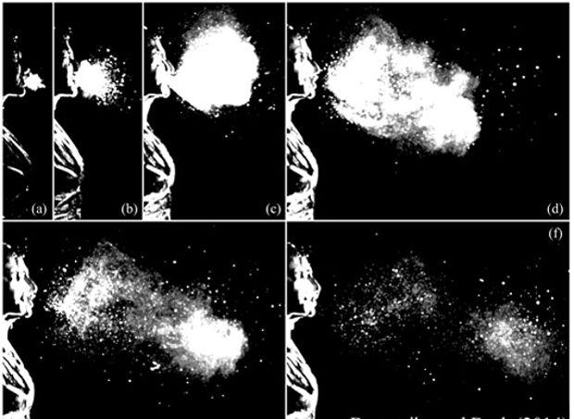
Modes de transmission
AÉROSOLS Inhalation
  Muqueuses nez, bouche, yeux
Objets ou surfaces inanimés
MAINS
Bourouiba Bush 2014
OMS, CDC, LLCM 2020
Notes:
Particules émises lors respiration, parole, cris, chants, toux, éternuements

Slide 6
Aérosols
Image Credit: suma2020/ Shutterstock
Aérosols: Particules en suspension dans l’air
BIOaérosols: lorsque les particules contiennent du matériel biologique
Mouvements gouvernés principalement par
  la taille des particules
    Les plus grosses (Gouttelettes): gravité
    Les plus petites (Déshydratation rapide réduisant taille des particules) demeurent plus longtemps en suspension air
  l’air et son flux
Concentration GRANDEMENT influencée par la VENTILATION
INSPQ, Avis sur : Transmission du SRAS-Co-V2, 27 nov 2020

Slide 7
Facteurs favorisant la transmission par aérosols
Contact
  Rapproché (moins de 2 mètres)
  Prolongé: plus de 15 minutes
Risque augmente
  Espaces restreints
  Forte densité d’occupation
  Durée exposition
  Activité productrice d’aérosols (chant, exercice aérobie..)
  Ventilation inadéquate
  Les 3 « C » en anglais 3 « R » en français
  Closed contact Contact Rapproché
  Confined space Espace Restreint
  Crowded Regroupement
Avion (Khanh 2020); Train Chine (Hu 2020); Hamner 2020; Restaurant : Lu 2020-Li 2021;
https://www.cdc.gov/coronavirus/2019-ncov/prevent-getting-sick/how-covid-spreads.html
Notes:
Études ont démontré l’efficacité de la distanciation physique
Ajout Marie: 3e puce; probable mais non documenté isolément des autres modes
Avion: classe affaires- vol 10h; taux attaque 62%; 11/12 moins de 2 M cas index
Train: Risque acquisition si voyage train avec cas-rangées x 3 de vant et x 3 derrière Chine: augmente avec la durée et le + élevé voisin immédiat (on ne peut exclure si membre famille) et voisins même rangée

Slide 8
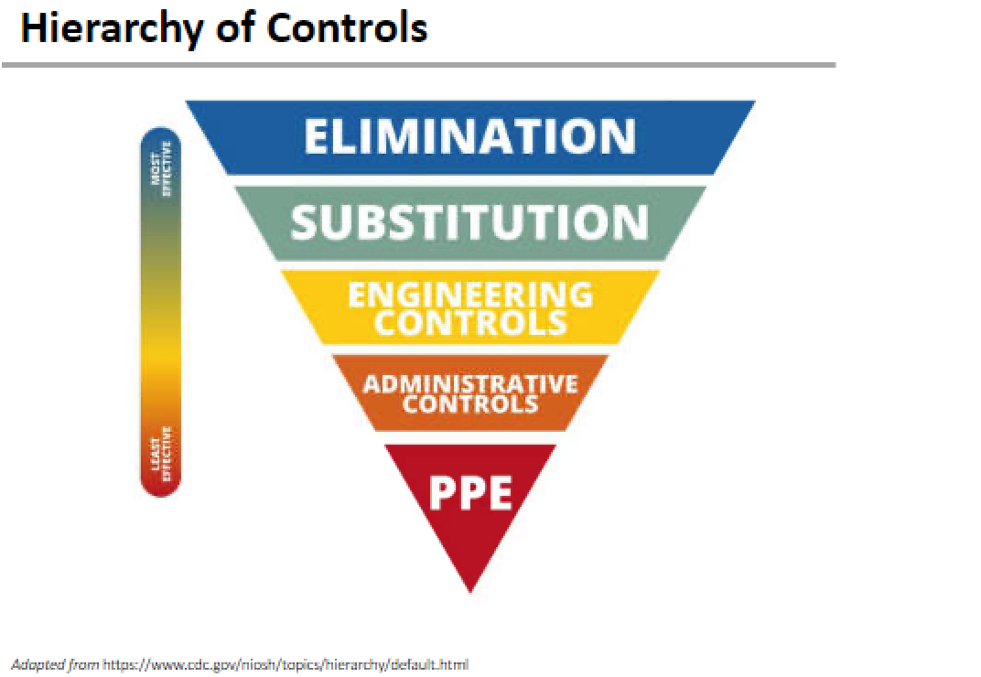
Mesures de PCI
Élimination de la source
  Télé-travail
  Délestages d’activités
  Restreindre visiteurs
Substitution
  désinfection de l’environnement
  hygiène des mains
Mesures d’ingénierie
  ventilation/filtration & chambres pression négative, chambres privées,
  barrières physiques (zones, salles d’attente, etc)
Mesures administratives
  triage des symptômes et dépistage,
  formation
  protocoles
Mesures personnelles
  EPI
  hygiène des mains
Diapo : Dre Marie-Claude Roy
Diapo : Dre Marie-Claude Roy
Dr Erica Shenoy, Harvard Medical School, ID Week oct 2020

Slide 9
MESURES PCI D’INGÉNIERIE

Slide 10
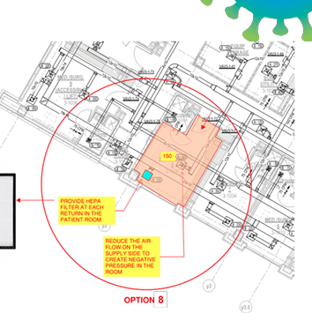




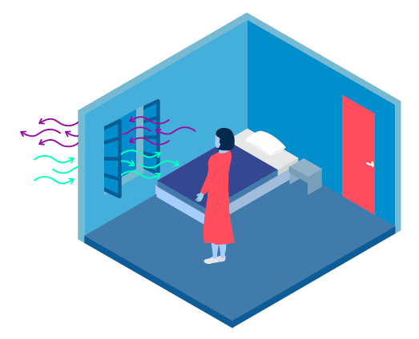

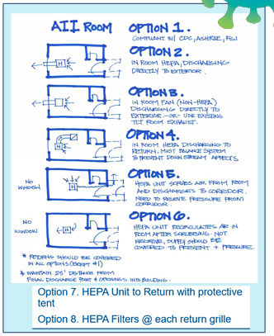
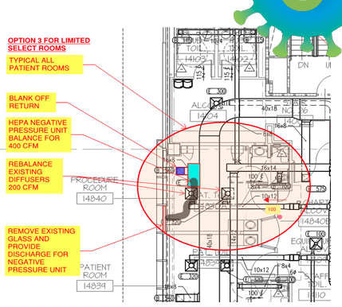

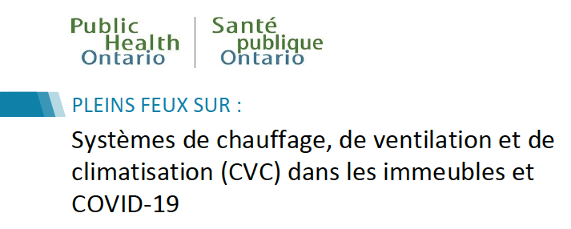

Slide 11
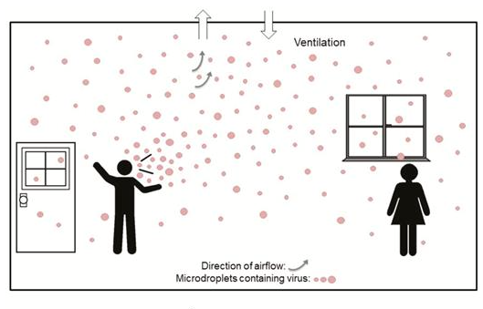
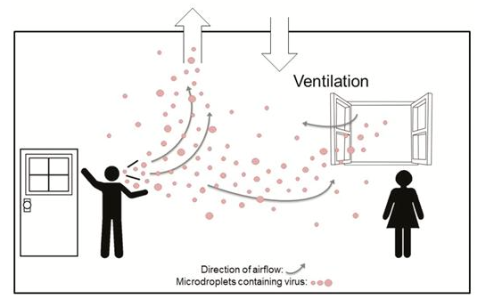

PRINCIPES de base d’ingénierie pour améliorer la ventilation
A
B
A
B
Notes:
Figure 1. Distribution of respiratory microdroplets in an indoor environment with (A) inadequate ventilation and (B) adequate ventilation.
Unless provided in the caption above, the following copyright applies to the content of this slide: © The Author(s) 2020. Published by Oxford University Press for the Infectious Diseases Society of America. All rights reserved. For permissions, e-mail: journals.permissions@oup.com.This article is published and distributed under the terms of the Oxford University Press, Standard Journals Publication Model (https://academic.oup.com/journals/pages/open_access/funder_policies/chorus/standard_publication_model)

Slide 12
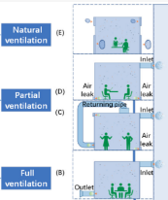
PRINCIPES de base d’ingénierie pour améliorer la ventilation
AUGMENTER L’APPORT D’AIR EXTÉRIEUR
AUGMENTER L’ÉVACUATION D’AIR CONTAMINÉ
BALANCER LES PRESSIONS
CONTRÔLER LA DIRECTION DES COURANTS D’AIR
F
Chang Y Int. J. Environ. Res. Public Health 2023
20(8), 5471; extrait fig 5

Slide 13
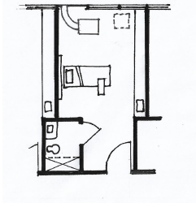
Stratégies d’ingénierie pour DIMINUER L’EXPOSITION AUX AÉROSOLS
AMÉLIORER LA VENTILATION =AUGMENTER l’apport d’air ET L’évacuation des aérosols
  Installation d’Unités dans les fenêtres des chambres ciblées pour être en pression négative et mise en place de sondes pour mesurer la pression liées à une alarme en cas de dépassement du délai ciblé
  Nettoyage des sorties d’air
  Installation d’un système d’extraction d’air sur le système de ventilation
  Balancement des pressions
FILTRATION des aérosols contaminés
  Unités portatives HEPA (salles de repos et postes d’infirmières ciblées)
  Rehausser choix des filtres sur les conduits d’aération existant en mode recirculation sur des unités ciblées, au bloc opératoire (ciblé)
  MERV (minimum efficiency reporting value) 16 (ou 14 si 16 «non toléré» par le système)
DIRECTION du FLUX D’AIR de façon à éviter qu’un courant projette les particules sur les patients/personnel soignant avant leur extraction et/ou filtration

Slide 14
Historique des actions entreprises
AU DÉBUT ... Vague 1
Pandémie mondiale confirmée et début de la préparation
État des connaissances fragmentaire incluant modes de transmission
Transmission par voie aérienne RECONNUE lors d’IMGA
Préparation de lieux afin d’accueillir la clientèle COVID-19 positive et à risque d’IMGA
Vague 1
Vague 2
Vague 3
Vague 4
Vague 5
Vague 6
Vague 7
Période haute endémicité
25 février au 11 juillet 2020
21 mars au 17 juillet 2021
4 décembre 2021 au 12 mars 2022
29 mai au 3 sept 2022
23 août 2020 au 20 mars 2021
18 juillet au 4 décembre 2021
13 mars au 28 mai 2022
4 sept 2022 - en cours
Création zones à pression négative pour les patients nécessitant IMGA (USI; Salles REA Urgences; Salles ciblées Bloc opératoire; Salles angio-intervention; Salles bronchoscopie (déjà en vigueur)

Slide 15
Historique des actions entreprises
AU FIL DU TEMPS
Évolution des connaissances ....
  Continuum des aérosols
  Importance de la ventilation en présence ou non d’IMGA
Éclosions persistantes touchant la clientèle et les travailleurs
Débordement des zones chaudes
Vague 1
Vague 2
Vague 3
Vague 4
Vague 5
Vague 6
Vague 7
Période haute endémicité
25 février au 11 juillet 2020
21 mars au 17 juillet 2021
4 décembre 2021 au 12 mars 2022
29 mai au 3 sept 2022
18 juillet au 4 décembre 2021
13 mars au 28 mai 2022
4 sept 2022 - en cours
23 août 2020 au 20 mars 2021
Faire un état de situation des unités chaudes actives ou ciblées pour le devenir ou en éclosion incluant les locaux communs
Apporter les correctifs appropriés

Slide 16
COMPOSITION du comité ventilation
Coordonnateur opérations des bâtiments DST
Microbiologiste infectiologue
Spécialistes en PCI
Ingénieurs conseillers en bâtiment (3)

Slide 17
Mandat du Comité ventilation
Dans la planification des zones d’hébergement de la clientèle atteinte de COVID-19 incluant les locaux servant au personnel soignant
Coordonner les tests d’évaluation de la ventilation
Analyser la situation au regard des résultats de ventilation
Proposer des stratégies d’ingénierie afin d’optimiser les lieux où
    une clientèle COVID-19 sera ou est déjà hébergée
    des éclosions majeures ou persistantes surviennent

Slide 18
Actions privilégiées
Faire un état de situation des unités chaudes actives ou ciblées pour le devenir et des unités en éclosion incluant les locaux communs
  Mesures du nombre de changement d’air à l’heure et du gradient de pression avec le corridor
  Connaître la proportion d’air frais vs recirculé et quel type de filtre est utilisé
  Comprendre la direction du flux d’air en fonction des sites d’entrée et de sortie
  Mesures du taux de CO2 dans les aires communes du personnel soignant pour identifier les zones insuffisamment ventilées selon le taux d’occupation
Apporter des correctifs selon les stratégies d’ingénierie privilégiées

Slide 19

Sur le terrain...

Slide 20
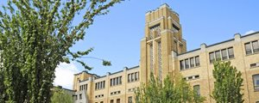
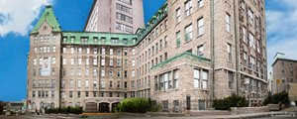
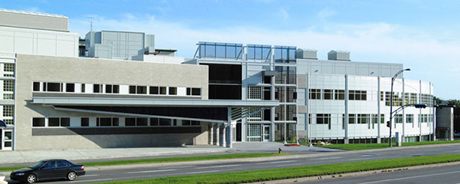

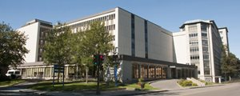
CHU de Québec-Université Laval
Hôpital de l’Enfant-Jésus
L’Hôtel-Dieu de Québec
CHUL et Centre mère-enfant Soleil
Hôpital du Saint-Sacrement
Hôpital Saint-François D’Assise
Notes:
Défi dans chaque installation avec des systèmes distincts
Hôtel Dieu de Québec
Fondé en 1639 par les Augustines de la Miséricorde de Jésus
Plus ancien établissement hospitalier en Amérique du Nord
382 ans…….

Slide 21
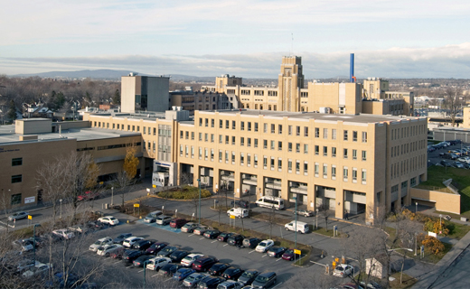
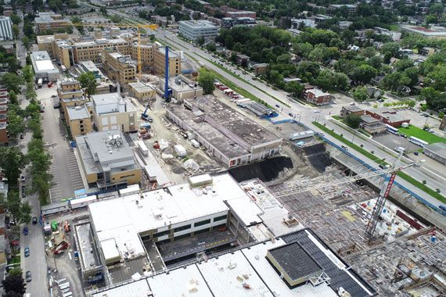
Les défis
Hôpital de l’Enfant-Jésus
Fondé en 1923
Construction importante aux abords de l’hôpital
    Modifications prises d’air
    Travaux importants dans le réseau/déviation
Notes:
Ciblé pour l’adulte et les soins intensifs (support médical pour l’hospitalisation) tout sauf ped et obstétrique

Slide 22
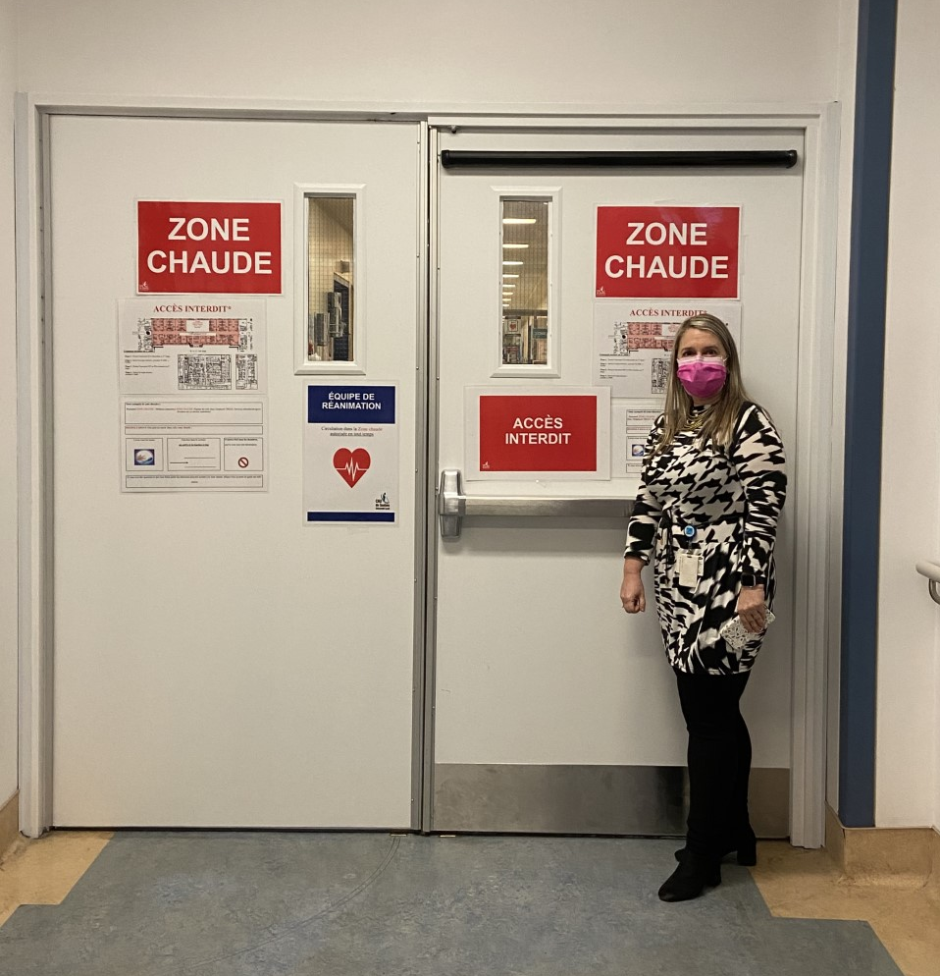
Première zone chaude

Slide 23
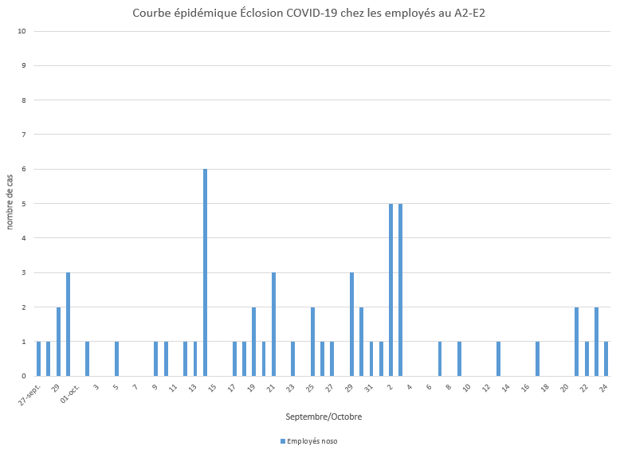
Première zone chaude
Suffisante pour un petit nombre de patients…l’explosion des cas en vague 2 à amener plusieurs défis
  Augmentation du nombre de travailleurs et consultants dans des lieux communs
  Manque d’espace poste de garde et salle de repos
  Contamination de plusieurs travailleurs
  Remise en question de nos processus ….
  Respect des mesures
  Les lieux physiques
  Ventilation (aération)
Notes:
Aération (ventilation), environnement, respect des mesures
Vague 3 – requestionne les zones chaudes et évaluation des meilleurs endroits

Slide 24
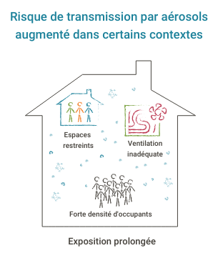
Immobilisation - ventilation
La ventilation est une mesure de prévention universelle utile pour réduire la transmission des maladies infectieuses. Elle contribue également à protéger la santé des travailleurs par une amélioration générale de la qualité de l’air.
Une ventilation adéquate assure un apport et une circulation optimale d’air frais à l’intérieur des lieux.
Image : INSPQ covid-19 modes de transmission

Slide 25
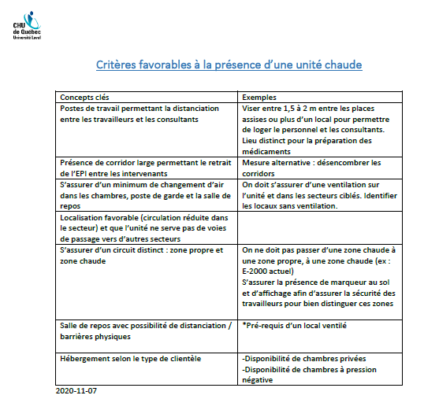
Tableau critères zones chaudes
Notes:
C-5000 AUCUNE ventilation et pas d’évacuation salle de bain

Slide 26
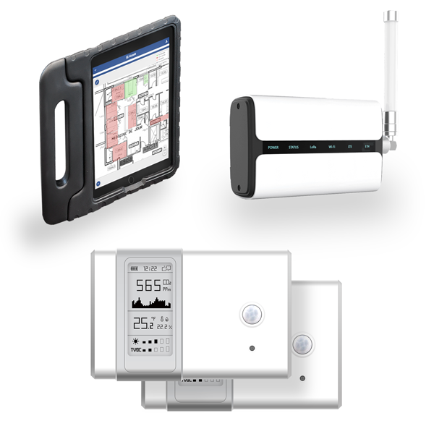
SondeS de C0₂
Monitorage des taux de CO₂ dans les aires communes identifiées du personnel de soins
Implantation d’un système de détection portatif sans fil permettant le monitorage en continue. Consultation des données en temps réel via une plateforme web et monitorage via centralisation.
Détail de déploiement
  HEJ : 42 sondes Wifi
  HSFA : 7 sondes Wifi
  HDQ : 3 sondes permanentes
  CHUL : 4 sondes permanentes

Slide 27
SondeS de C0₂
Monitorage des taux de CO₂ dans les aires communes identifiées du personnel de soins (suite)
Echantillonnage, analyse et présentation des résultats.
Permet une meilleure réactivité en cas d’attroupements non souhaités ou de bris de système.
Programmation d’alarmes pour taux de CO₂ anormalement élevé et soutenu plus de 15 minutes.
Implantation d’un logigramme DST-PCI pour répondre à ces alarmes.

Slide 28
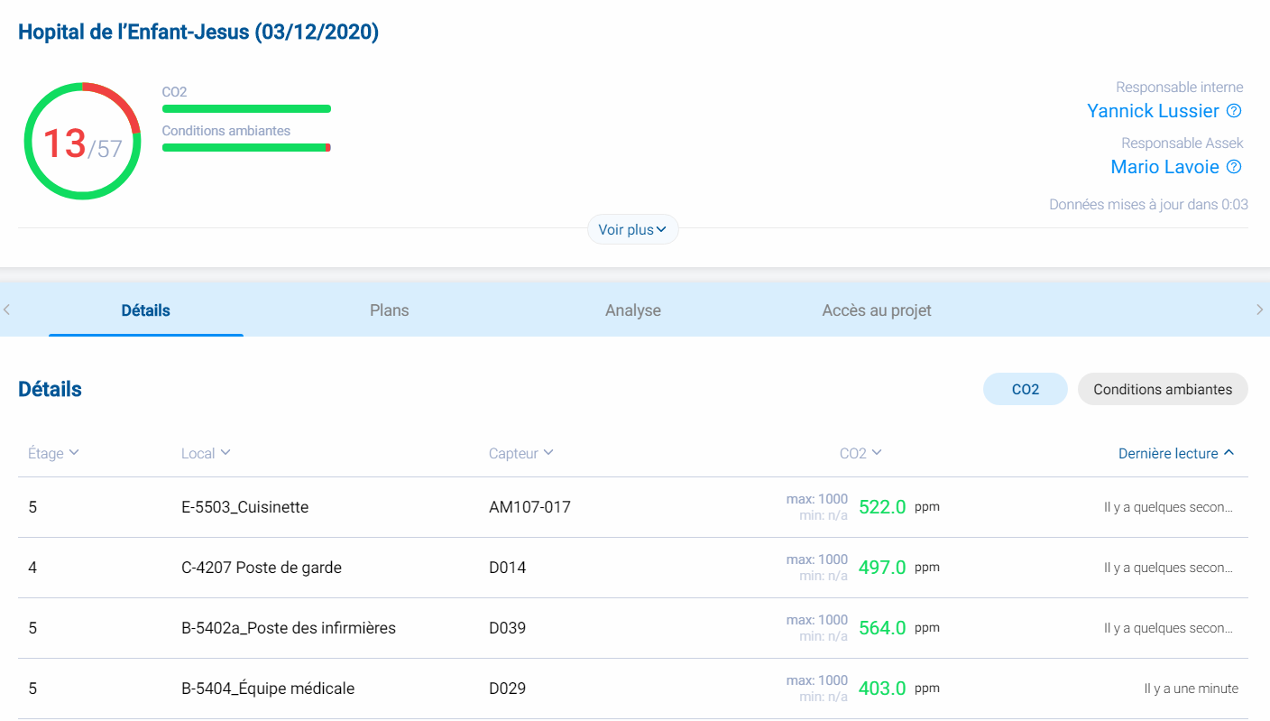
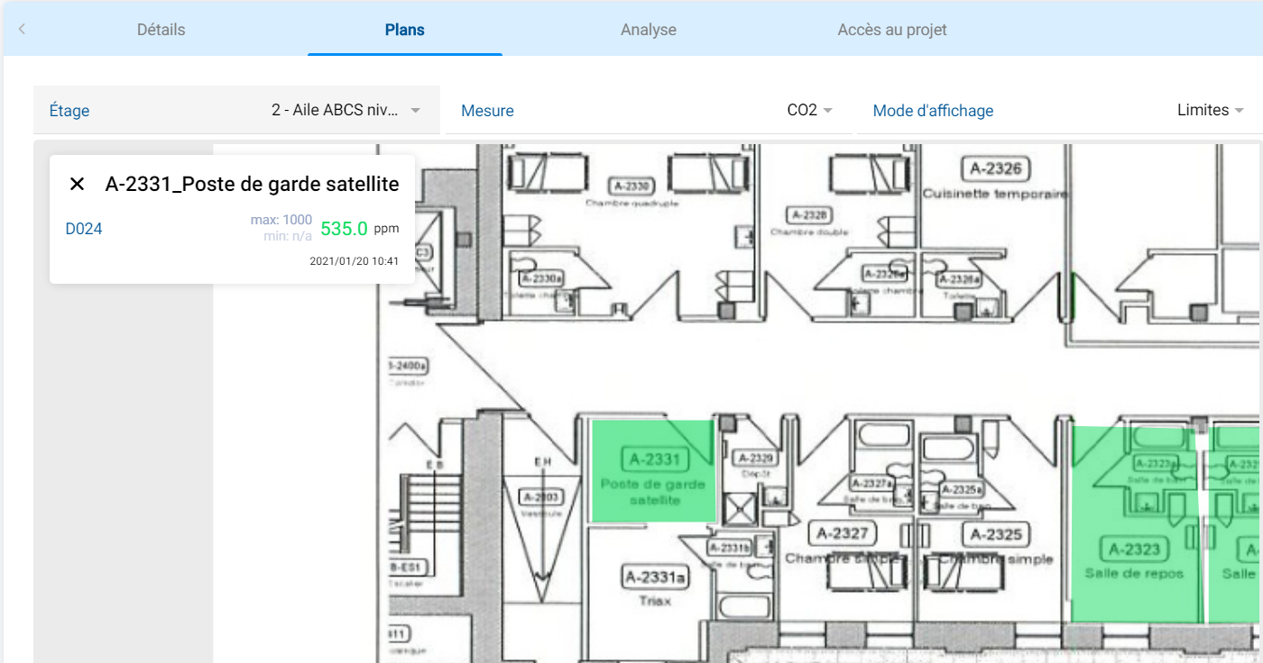
SondeS de C0₂
Vue d’ensemble | Vue de plan

Slide 29
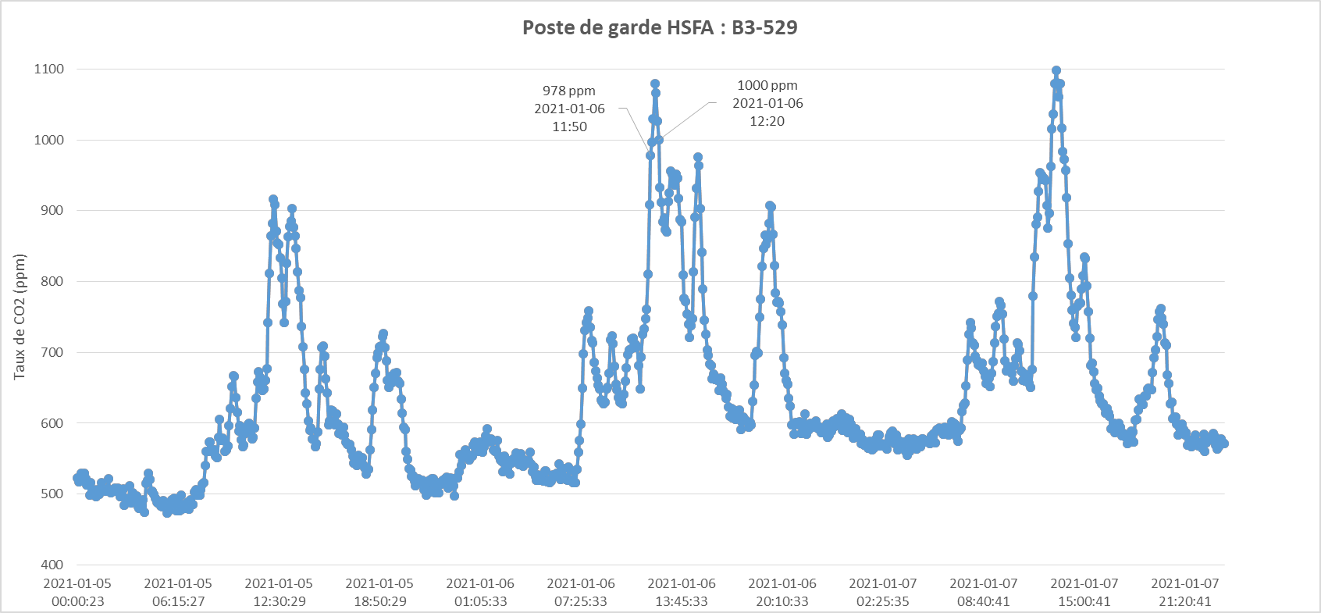
Sonde de C0₂
Monitorage des taux de CO₂ dans les aires communes identifiées du personnel de soins (suite)
Exemple de l’analyse graphique
Ces graphiques permettent d’observer les tendances et ont permis de cibler des zones où l’on devait prendre action afin de minimiser les pointes d’occupation qui causent des dépassements à la valeur établie de 1000 ppm de CO₂

Slide 30
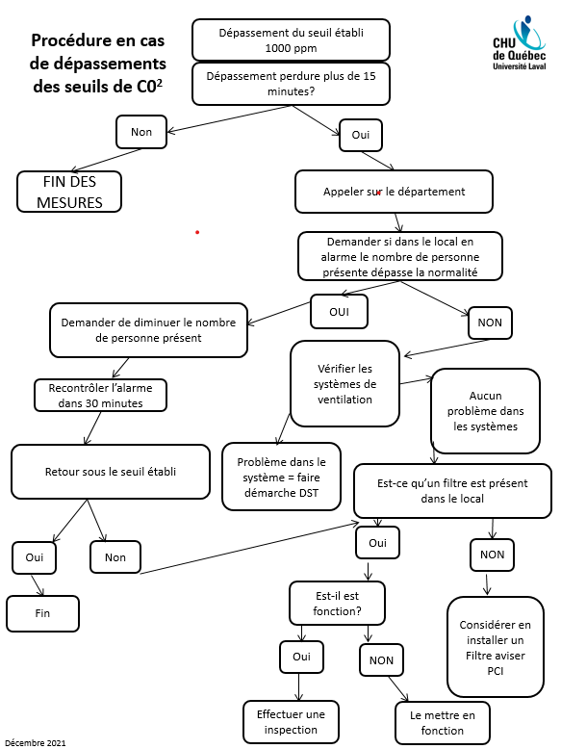
Sonde de C0₂
Algorithme d’intervention lors de dépassement du seuil établi de 1000 ppm > 15 minutes
Permet d’apporter des mesures correctrices
Permet de déceler des problèmes
Notes:
Raconte l’histoire de la salle des résidents avec intervention DST

Slide 31
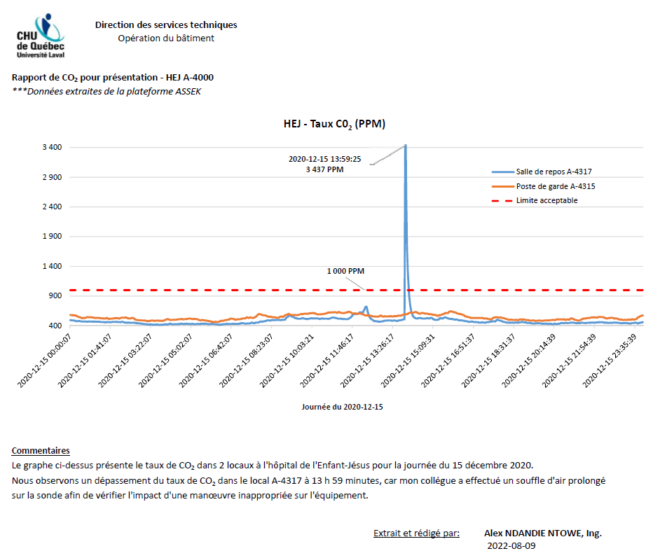

Slide 32
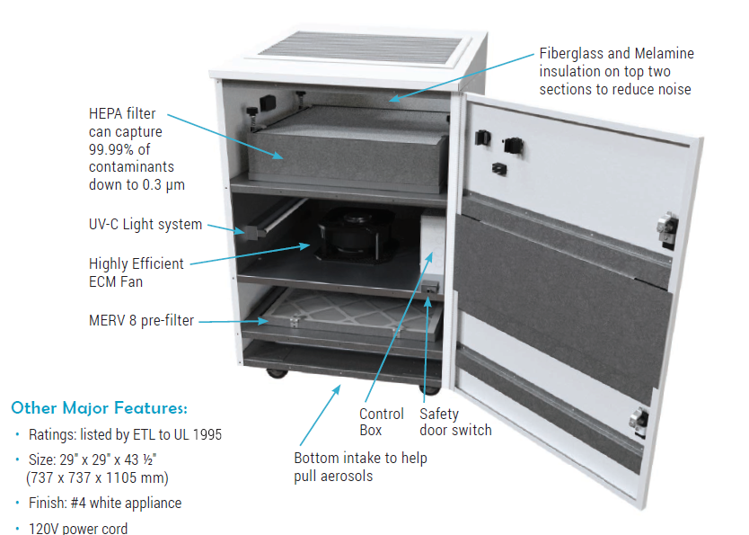
Filtration HEPA
Implantation d’unités portatives à filtration HEPA en recirculation dans les aires communes identifiées du personnel de soins
Installation dans les postes de garde, salles de repos et bureaux partagés du personnel de soins.
  Filtration des particules dans l’air qui peut contribuer à diminuer la charge virale;
  Recours à des appareils de filtration standard à vitesse réduite (À cause du bruit).
Par la suite, achat d’appareils plus silencieux que les unités standards;
  Ces unités seront déployées principalement dans les salles de pause afin de pallier aux problématiques de bruit.
  Ces appareils plus volumineux permettent l’utilisation de filtres 24 X 24 disponibles en inventaire;
  Ces unités sont également munis de lampes UV pour permettre la désinfection du système;
Notes:
Lieux stratégiques avec moins de 1 chgt air/hre
Défi du marché –peu accessible et si bruyant les gens fermaient le filtre

Slide 33
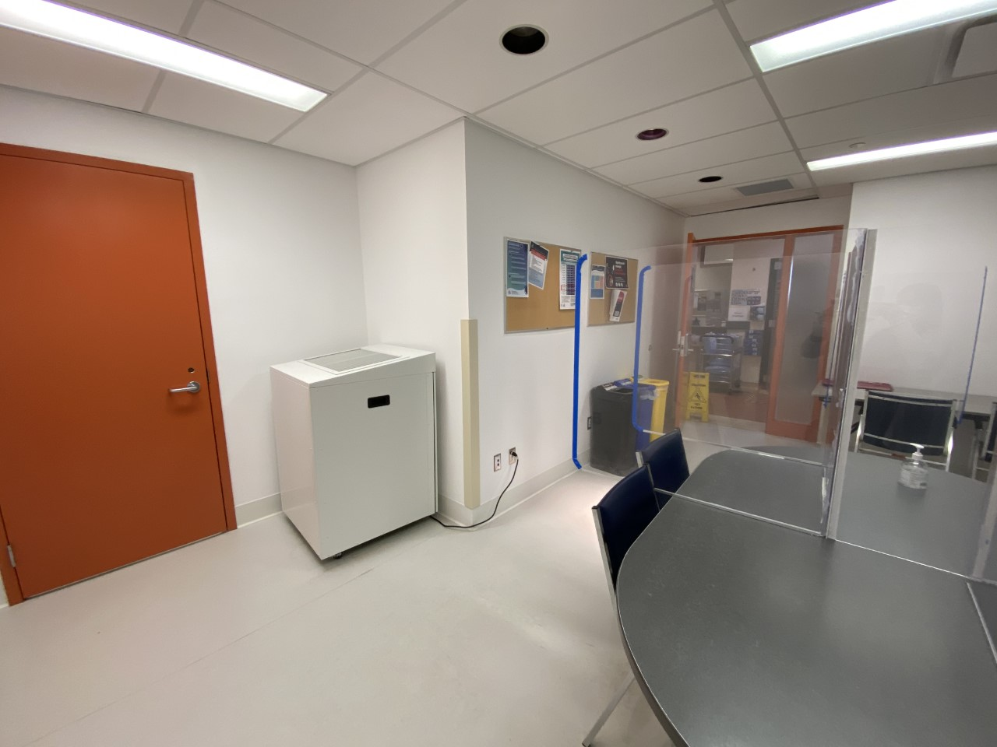

Slide 34
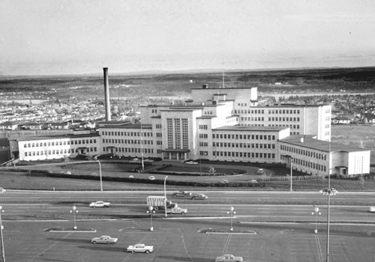
CHUL- Les défis
CHUL
Fondé en 1954
1er hôpital universitaire
Vocation de départ pour les anciens combattants
Comprend 2 clientèles
  Mère enfant
  Adulte

Slide 35
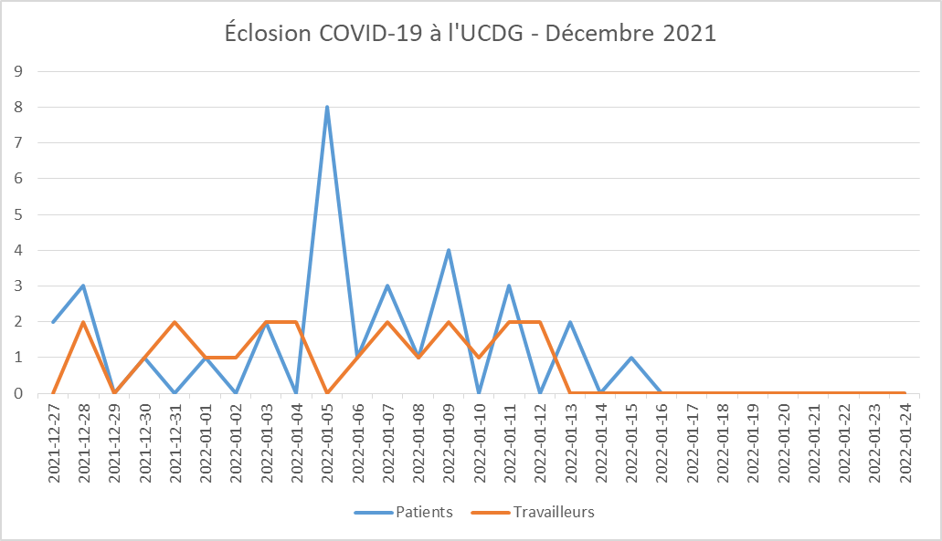
Éclosion UCDG
Notes:
En suivi d’une éclosion majeure, demande de l’organisation pour convertir cette unité en zone chaude. À notre grande surprise, comme cette section était destiné à accueillir les anciens combattants, le système de ventilation était configuré pression +. Contruit par le fédéral dans les années 1970 - vétuste
Impossible de modifier le système pour mettre en pression négative. Souci de protéger le personnel
Deux entrées et sortie d’air, système indépendant pour l’alimentation et le retour
Modification système et poulie
Unité 40 patients
Un nouveau système

Slide 36
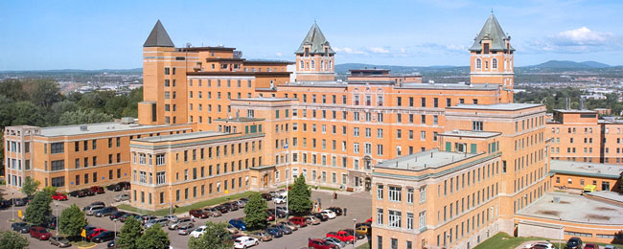
HSS – Les défis
Hôpital du Saint-Sacrement
Fondé en 1927
Anciennement avait une vocation d’obstétrique, de grands brûlés et d’hématologie avec de la greffe de moelle

Slide 37
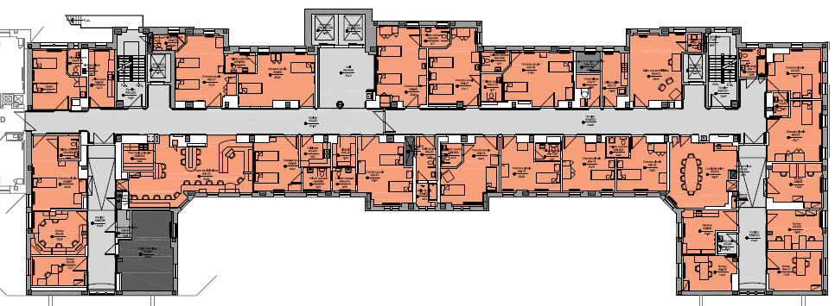
Exemple
Numéro du local | Description | Taux de changement d’air à l’heure
44 | Chambre simple | 4,9
45 | Chambre simple | 1,9
43 | Chambre simple | 7,4
27 | Chambre double | 1,2
28 | Chambre double | 0,0
25 | Chambre double | 0,0
23 | Chambre double | 0,1
19 | Chambre double | 0,6
16 | Chambre double | 0,5
14 | Chambre double | 0,4
12 | Chambre double | 0,9
7 | Chambre double | 0,6
9 | Chambre simple | 0,0
Besoin de création d’une unité hybride dans une unité de réadaptation fonctionnelle intensive (URFI)

Slide 38
Exemple
Numéro du local | Description | Taux de changement d’air à l’heure (Avant) | Taux de changement d’air à l’heure (Après)
44 | Chambre simple | 4,9 | 3,7
45 | Chambre simple | 1,9 | 2,2
43 | Chambre simple | 7,4 | 2,4
27 | Chambre double | 1,2 | 2,5
28 | Chambre double | 0,0 | 3,4
25 | Chambre double | 0,0 | 2,4
23 | Chambre double | 0,1 | 1,7
19 | Chambre double | 0,6 | 2,5
16 | Chambre double | 0,5 | 2,4
14 | Chambre double | 0,4 | 10,4 *
12 | Chambre double | 0,9 | 11,4 *
7 | Chambre double | 0,6 | 11,0 *
9 | Chambre simple | 0,0 | 12,0 *
*Mesure prise avec la présence de filtre HEPA

Slide 39
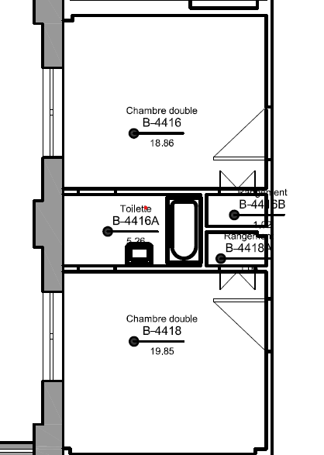


Les défis
Arrivée d’air dans chaque chambre
Retour d’air unique dans la salle de bain
Notes:
Éléments que nous avons regardé dans nos éclosions. Des mesures de prévention étaient mises en place pour les « contacts de salle de bain « …38 à 50 % des contacts s bain + et une des hypothèse outre qu’il partage la salle de bain (car pas nécessairement même personnel)
Nous n’avons pas objectivé par des décomptes de particules et autres mais l’évacuation par les salles de bains est une piste d’hypothèse

Slide 40

Recommandations futures

Slide 41
Constats
  Efficacité du système de ventilation variable dans chaque centre en fonction de l’entretien, des travaux, des conceptions, etc.
  Ne rien prendre pour acquis!
  Défis liés à la vétusté des bâtiments du réseau de la santé
  Défis liés à un manque d’entretien des systèmes de CCV par manque de financement
Notes:
Des travaux parfois même mineurs – impact ventilation avec la fermeture de clapet…
L’histoire d’un centre hospitalier
Les chgts vocations des locaux
L’entretien de la ventilation entre dans les fonds d’exploitation (financement au pieds carré budget date de 30 ans

Slide 42
recommandations futures
  Entretien préventif annuel à planifier sur l’état des systèmes (pas attendre la prochaine pandémie) – financement pour l’entretien
  Réfléchir à l’importance ventilation poste de garde, corridor et salle de repos
  Pas de pression positive dans les secteurs pour lesquels ce gradient de pression n’est pas requis
  Idéal d’avoir des groupes de professionnels avec des connaissances diverses pour réfléchir
  Décision initiale évolue selon les nouveaux constats
  Revoir concept de salle de bain partagé entre les chambres qui ont un même système de ventilation
Notes:
Base : hygiène des mains, distanciation, Port du masque retrait EPI rigoureux, dépistage, traçage des contacts,
s’isoler promptement si symptomatique et se faire prélever
Amélioration de la ventilation

Slide 43

recommandations futures
  Des mesures d’ingénierie visant à réduire l’exposition aux aérosols doivent être mises en place. Ces mesures sont complémentaires aux autres mesures de base

Slide 44
Remerciements
Fanny Beaulieu M. Sc. ICS-PCI CHU de Québec
Mathieu Bédard Coordonnateur Opération des bâtiments CHU de Québec
Yannick Lussier, ing. Conseiller en bâtiment
Nicolas Potvin Laplante, ing. Conseiller en bâtiment
TOUS les acteurs impliqués à la Direction des services techniques
Merci à la direction du CHU de Québec

Slide 45

Questions

Slide 46
Médiagraphie
suma2020/ Shutterstock

